Slide 1

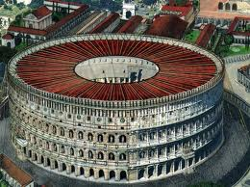
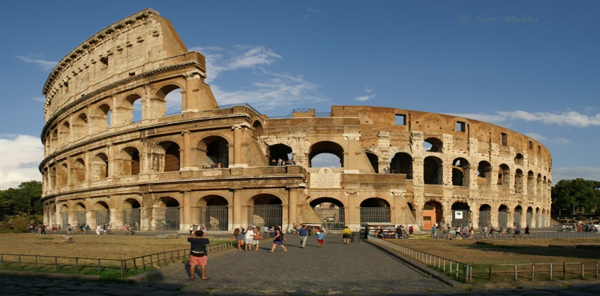
В Колізей

Slide 2
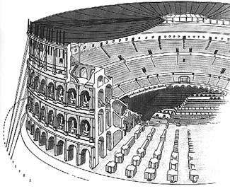
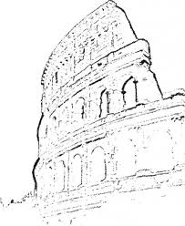
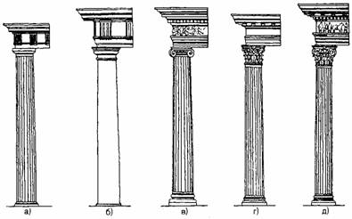
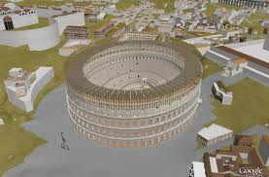
Будівництво Колізею

Slide 3
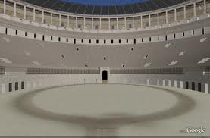
Будівництво Колізею почалося в 72 р. н.е. Цей величезний амфітеатр розташовував місцями більш ніж на 80 000 тисяч глядачів.
будні
неділя
18
12

Slide 4
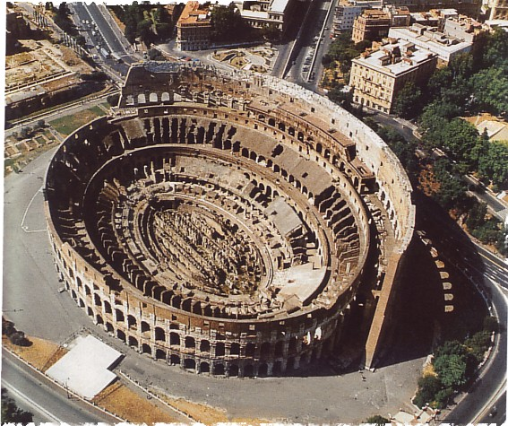
Спочатку він називався Амфітеатр Флавієв, його будівництво почав Веспасіан з роду Флавіїв у 72 р. н.е., а добудував його син - Тит у 80 р

Slide 5
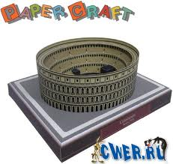
Відкриття Колізею святкувалося 100 днів
Колізей найбільший амфітеатр у світі, висотою 50 м, 3 яруси, у кожнім з який по 80 арок і розрахований на 50 000 глядацьких місць і має 4 головних входи

Slide 6
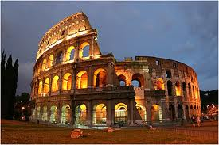
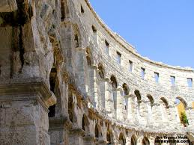
Архітектура Стародавнього Риму – одна із найбагатших у всьому світі і вона гідна того, щоб займати передові місця в світовій культурі

Slide 7
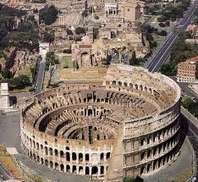
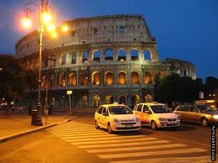
У римському мистецтві періоду розквіту ведучу роль грала архітектура, пам'ятники якої і тепер, навіть у руїнах покоряють своєю міццю

Slide 8
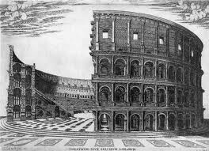
В усьому древньому світі римська архітектура не має собі рівної по висоті інженерного мистецтва, різноманіттю типів споруджень, багатству композиційних форм, масштабу будівництва. Римляни ввели інженерні спорудження (акведуки, мости, дороги, гавані) як архітектурні об'єкти в міський, сільський ансамбль і пейзаж

Slide 9
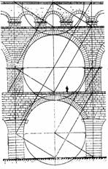
Історія Риму поділяється на два етапи
епоха республіки
імперський — почався правлінням Октавіана Августа

Slide 10
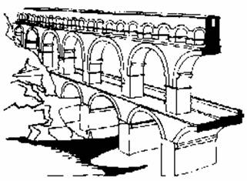
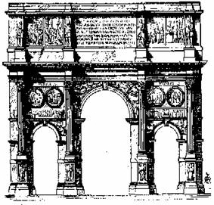
Велике місце належало арці, що спиралася на масивні стовпи. Колони не могли нести на собі навантаження багатоповерхових споруджень зі склепінними і купольними перекриттями

Slide 11
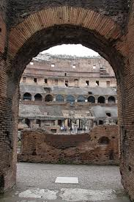
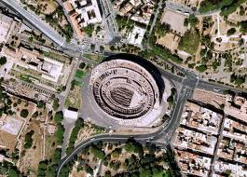
Поступово в наступні століття Рим стає найбільш багатим водою містом світу. Могутні мости й акведуки

